Slide 1


文化在交流中传播

Slide 2


Slide 3

文化传播
壹
生活中的

Slide 4
◎你知道其他哪些国家也过中秋节？
◎这些国家在地图上分布呈什么特点？
◎中秋节又是如何传播到这些国家去的呢？

Slide 5
一、生活中的文化传播
1、文化传播的含义:
人们通过一定的方式传递知识、信息、观念、情感和信仰，以及于此相关的所有社会交往活动，都可视为文化传播。

Slide 6
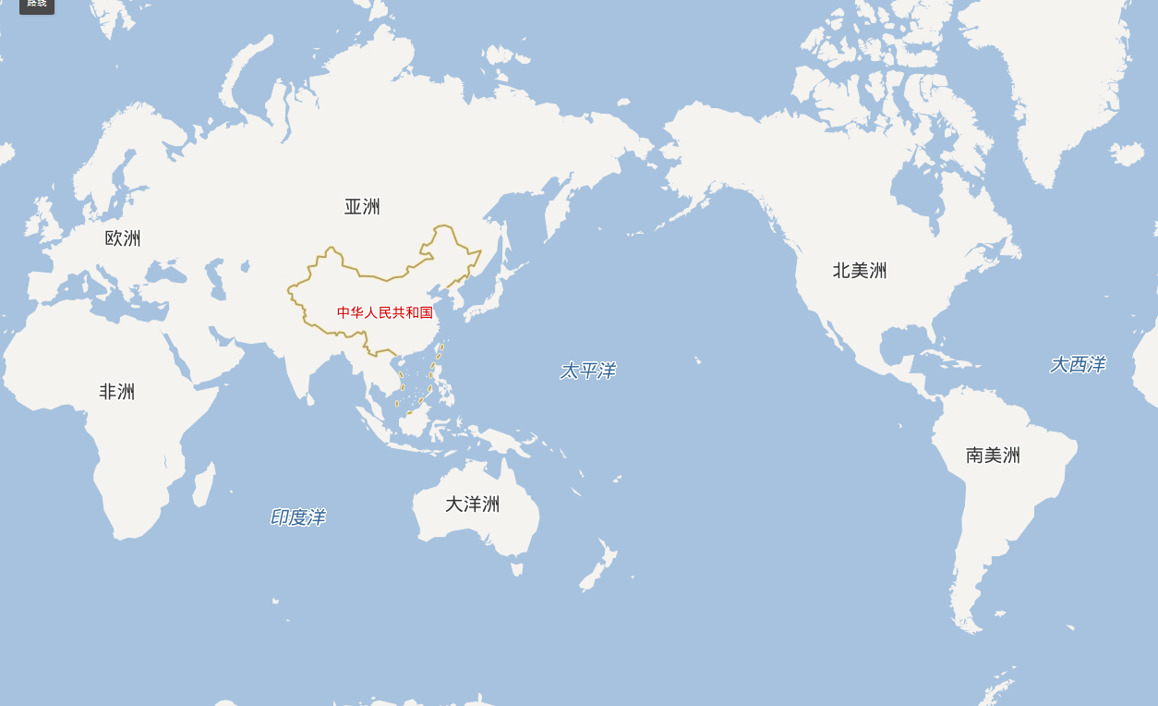

Slide 7
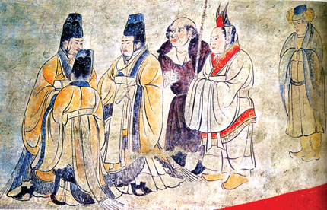
韩国在唐宋时期与我国的贸易达到鼎盛，韩国对中国出售马匹，黄金，白银，武器，毛皮。进口丝绸，水牛等百姓日常生活中需要的必需品。韩国的商人在与中国的贸易过程中也带去了我国的传统文化。比如中秋节、端午节都起源于中国，而至今韩国依然会隆重庆祝这些节日。

Slide 8
一、生活中的文化传播
2、文化传播的重要途径:
（1）商业贸易是文化交流的重要途径
1、通过商品交换将商品中蕴含的丰富文化加以交流；
2、通过人与人之间的交往过程交流文化；

Slide 9
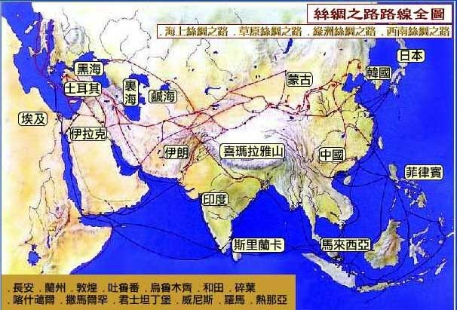
一、生活中的文化传播
丝绸之路在古代是一条横贯亚洲、连接欧亚大陆的著名陆上商贸通道。
四大发明
养蚕丝织技术
丝绸 茶叶 瓷器
骏马 葡萄 佛教
音乐 熬糖法 医药 乐器 金银器制作技术 天文学 数学
它是沟通东、西方之间经济、文化的重要桥梁，对促进东西方之间文明的交流发挥了极其重要的作用。

Slide 10
一、生活中的文化传播
想一想
美国政府要大力推动美国电影走向世界，因为好莱坞的电影走到哪里，就把美国的价值观念和商业利益带到哪里。
——里根
当今世界经济贸易往来频繁，商业活动是否依然具有文化传播的功能？
一个国家的对外文化贸易，不仅具有经济价值，而且还具有外交、外宣价值，传播了本国家、本民族的意识形态和价值观念。

Slide 11
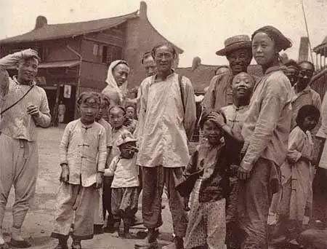
新加坡现有华人占人口的74.1%。十九世纪的中国正处于内忧外患之中，部分中国人不得不离开家乡，飘洋过海到新加坡寻找生机。后来新加坡港口全面开放，大批中国的人民纷纷来到新加坡，他们中的很多人后来定居到新加坡。这些中国移民带给新加坡的不止是劳动力，而且还带去了中国灿烂的传统文化。

Slide 12
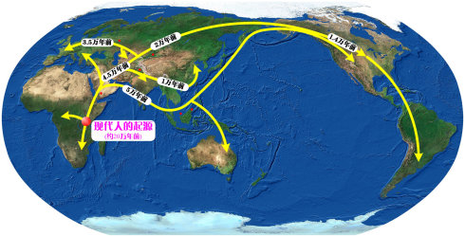
（2）人口迁徙是文化交流的重要途径
一、生活中的文化传播

Slide 13
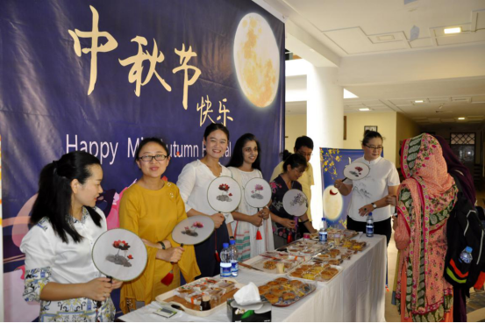
伊斯兰堡孔子学院大厅里，中秋节主题文化活动吸引了众多来自巴基斯坦国立现代语言大学不同专业的数百名学生，手执团扇的孔院老师们耐心细致地为同学们讲解中国传统节日中秋节，并且让同学们进行品尝。巴基斯坦学生在品尝来自中国的月饼的同时，还不忘跟汉语老师们学习“月饼”“中秋节快乐！”等词句，大厅里热闹非凡，往来学生络绎不绝，节日气氛非常浓厚。

Slide 14

中国当下由于时尚文化和西方节日文化的冲击,导致青少年对传统节日文化淡漠。为此教社科颁布[2014]3号文件，规定清明、端午、中秋、重阳等民族传统节日是学生必须重视的节日。要求各学校加强传统节庆教育，增强民族文化认同感和自豪感。

Slide 15
一、生活中的文化传播
（3）教育是文化交流的又一重要途径
A.人们通过学习各种文化课程，能够获得不同的文化。
B.各国之间互派留学生和访问学者，则是一种更为直接的文化传播方式。

Slide 16
壹
生活中的文化传播
一.文化传播的含义
二.文化传播的途径
⑴主要途径
①商业贸易 ② 人口迁徙 ③教育
⑵其他途径

Slide 17
文化传播
贰
手段

Slide 18
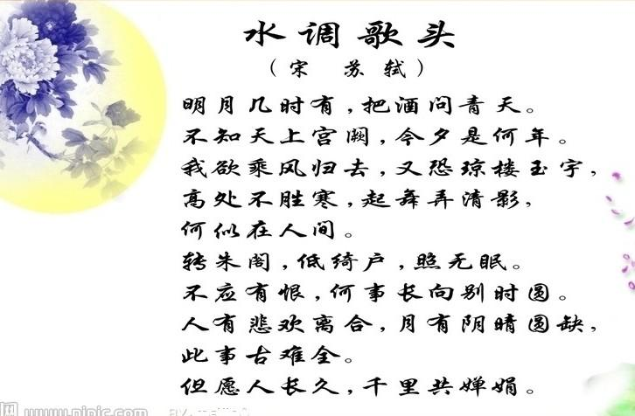

Slide 19

“但愿人长久，千里共婵娟”，中秋佳节来临之时，同学们是通过何种方式来表达你对异乡亲人和朋友的思念的呢?

Slide 20
假如你是中秋节的形象大使，你将通过哪些传媒手段来宣传中秋节？

Slide 21
贰
文化传播的手段
1.传媒及其发展
⑴含义
⑵发展
口语——文字——印刷——电子——网络

Slide 22
2.主要手段——大众传媒
⑴标志：印刷媒体
⑵形式：报刊、广播、电视、网络等
⑶特点：依托现代信息技术，最大限度超越时空界局限，汇集、传递、沟通、共享信息
⑷地位：文化传播的主要手段
注意：新媒体的出现，并不意味着旧的传媒的消失

Slide 23
文化交流
叁
使者

Slide 24
我们应该如何推动中秋节走向世界？
让中秋节走向世界有什么意义？

Slide 25
叁
文化传播的使者
1.文化交流的意义
（1）有利于推动中华文化走向世界，有利于扩大中华文化在国际上的吸引力和影响力
（2）有利于学习和借鉴其他民族优秀文化成果，促进中华文化的创新与发展，促进本民族文化发展，增强我国文化竞争力，增强我国的综合国力。
（3）有利于世界各种文化相互借鉴，取长补短，维护世界文化的多样性，促进世界文化的繁荣与发展

Slide 26
叁
文化传播的使者
2.措施
既要热情的欢迎世界各国优秀文化在中国的传播，又要更加主动地推动中华文化走向世界，做中外文化交流的友好使者，增强中华文化国际影响力。
（引进来 走出去 增强影响力）

Slide 27
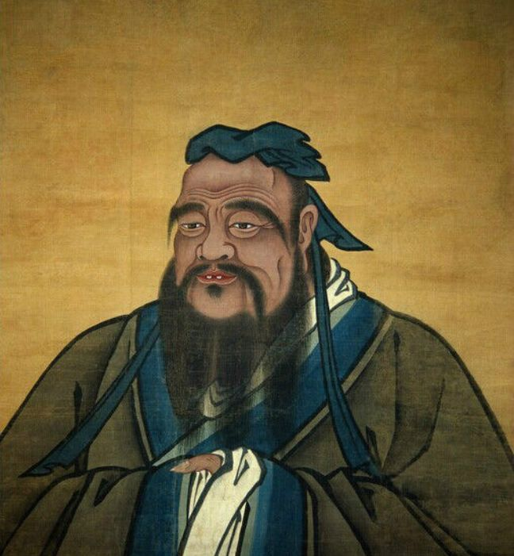
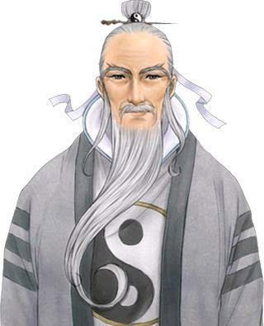
升华
肆
韩国人说：
孔子是韩国的
韩寒是韩国的
筷子是韩国的
汉字是韩国的
暖炕是韩国的
端午节是韩国的
张三丰是韩国的

Slide 28
知识小结
1、文化传播的含义
(一)生活中的文化传播
文化在交流中传播
商业活动
人口迁徙
教育
2、文化传播的途径
1、传媒及其发展
(二)大众传媒：现代
文化传播的手段
2、大众传媒及作用
1、文化交流促进世界文化的
发展（作用）
(三)文化交流：做传播
中华文化的使者
2、做传播中外文化交流的友好使者

Slide 29
1.一窗一世界，江南园林以其独特的魅力嫁到海外,掀起海外投建江南园林的热潮。随着中国综合国力持续増强和全球化不断深入，近年来中华文化的海外传播有了长足的进步。中华文化要更好的走出去，需要( )
①依托经贸，在往来中获得商业利润的同时进行价值观念上的宣传和渗透 ②体现尊重，尊重文化多样性首先要尊重其他民族的文化传统和风俗习惯 ③顺其自然，循序渐进的发展和创新自身文化，实现国际影响力的飞跃 ④立足实践，将中华文化的根和魂植根于广大人民样众的生活与实践之中
A.②④ B.①③ C.③④ D.②③
C

Slide 30
目录 Contents
教学内容
教学内容
教学对象
教法学法
教学过程
教学反思
1
2
3
4
5

Slide 31

1
教学内容
教材分析
本课内容为人教版必修3《文化生活》第二单元第三课第二框题的内容，主要学习文化传播的重要途径，文化传播的主要手段及特点，以及文化交流的意义、措施等内容。是对上一框题文化多样性的深入与延伸。

Slide 32

1
教学内容
情感目标
增强学生传播与弘扬中华优秀文化的责任感与使命感（政治认同），自觉推动中华文化走向世界（公共参与）。
知识目标
1.知识目标：
知道文化传播的重要途径；
列举文化传播的手段及其特点（科学精神）。
目标
能力目标
培养学生的合作学习意识与能力；
增强学生对问题的综合思维能力。

Slide 33
1
教学内容
教学重点、难点
教学
重点
教学
难点
文化的作用
文化的内涵

Slide 34
目录 Contents
教学内容
教学对象
教学对象
教法学法
教学过程
教学反思
1
2
3
4
5

Slide 35
2
教学对象
对象：
高二学生
学情分析：
当代高中学生普遍具有视野开阔，思维敏锐，接受性强的特点。一方面，他们对外来的文化特别敏感，也具备一定的分析、归纳等抽象思维能力。但是，这些认识都还停留在浅层次，必须引导他们全面的系统的了解世界文化的丰富性和深刻性。另一个方面，当代学生对我们自己民族的传统文化却相当陌生，只有一些零碎的片面的甚至不正确的认识。因此通过本框题的学习，使学生认识到在全球化进程中民族文化的重要性，培养学生的民族自豪感。

Slide 36
目录 Contents
教学内容
教法学法
教学对象
教法学法
教学过程
教学反思
1
2
3
4
5

Slide 37

3
教法学法
——说教法
情景教学法
做中学
做中教
融合
合作探究法
启发式教学法

Slide 38


3
教法学法
——说学法
注重培养三种能力
自主学习
体验探究
总结反思
我
学
会
我会学

Slide 39
目录 Contents
教学内容
教学过程
教学对象
教法学法
教学过程
教学反思
1
2
3
4
5

Slide 40
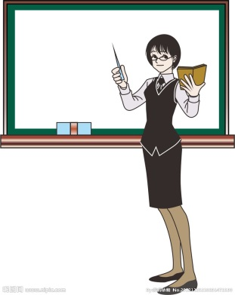
4
教学过程
教 学 环 节
布置作业
课堂小结
新课讲授
导入新课

Slide 41
4
教学过程
——导入新课
教学活动
思考问题：
展示图片，学生介绍中秋节

Slide 42
4
教学过程
——探究一
◎你知道其他哪些国家也过中秋节？
◎这些国家在地图上分布呈什么特点？
◎中秋节又是如何传播到这些国家去的呢
将学生的生活引入课堂教学，既激发学生兴趣，又使他们感受到文化现象无处不在、无处不在，充分感受文化内容丰富多彩。
设计意图
设计意图

Slide 43
4
教学过程
——探究二
探究二：
◎假如你是中秋节的形象大使，你将通过哪些传媒手段来宣传中秋节？

Slide 44

4
教学过程
——探究三
探究三：
我们应该如何推动中秋节走向世界？
让中秋节走向世界有什么意义？
讨论
总结
抢答
学生讲述
教师点拨

Slide 45
4
教学过程
——课堂小结
教学活动
每一个人都应该肩负起传播中华文化的使命，中国在今天的世界上拥有了更多的话语前，我们希望在文化上也能更多地推动我们的文化走向世界，所以我们每一个同学都应该做到的对我们的传统文化更应该有高度的文化自信。向世界展示我们的文化，讲好中国故事。
韩国人说：
孔子是韩国的
韩寒是韩国的
筷子是韩国的
汉字是韩国的
暖炕是韩国的
端午节是韩国的
张三丰是韩国的

Slide 46
4
教学过程
作业布置
结合所学内容，根据生活经验，搜集相关材料，对于如何讲好中国故事，推荐文化传播，提升文化自信写一篇演讲稿。
设计意图：通过让学生设计警示标语，培养学生的创新思维，提高学生的文化素养。

Slide 47
目录 Contents
教学内容
教学反思
教学对象
教法学法
教学过程
教学反思
1
2
3
4
5

Slide 48
5
教学反思
课堂教学的关键就是要创造出学生的真实活动，让学生作为主体去活动。只有这样，才能促进他们整体发展。这节课很好地证明了：学生自觉参与、全身心投入的活动，是发展思维，形成良好的情感、态度、价值观的最佳途径。
同时，也认识到教学过程是“师生交往，共同发展”的互动过程。在教师的指导下，学生自主阅读、组内合作交流。学生在这一过程中掌握知识的同时学会了学习的方法；教师在了解学生的同时转变了教学方法，掌握了新的教学理念。 在以后的教学中，尽量让学生作为主体积极参与活动，在活动中完成学习对象与自我的双向构建，从而实现全面发展。

Slide 49
文化在交流中传播教学阐释

